Slide 1

TRƯỜNG TIỂU HỌC B THỊ TRẤN VĂN ĐIỂN
NHIỆT LIỆT CHÀO MỪNG
QUÝ THẦY CÔ
VỀ DỰ CHUYÊN ĐỀ (HG) TOÁN LỚP 2E
GV: Nguyễn Thị Bích Phượng

Slide 2
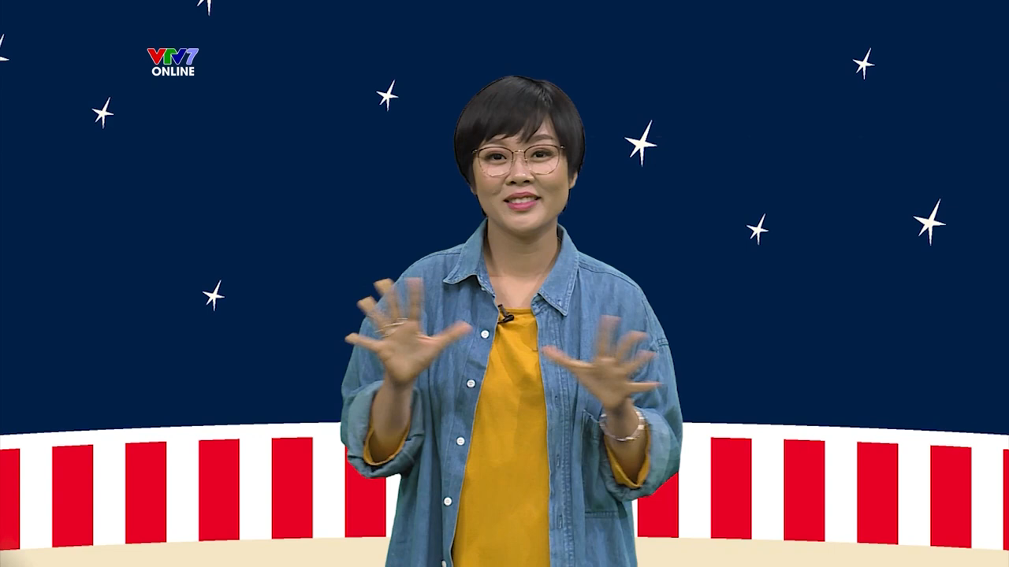

Slide 3

KHỞI ĐỘNG

Slide 4



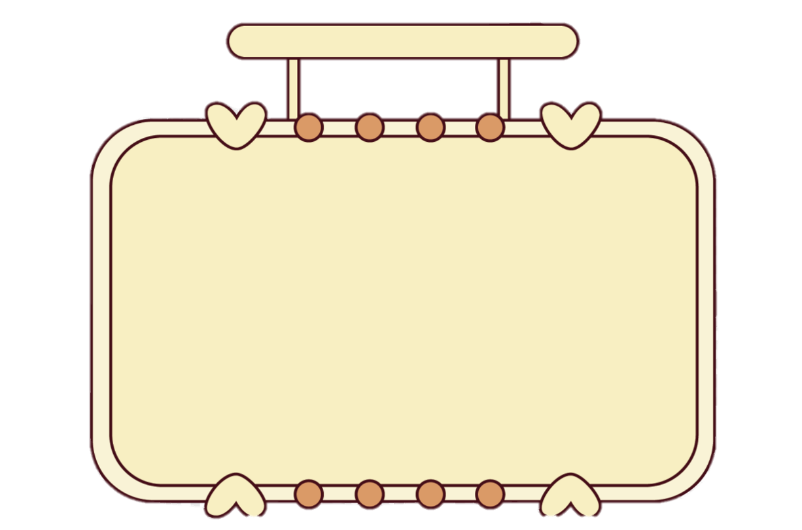

HƯỚNG DẪN
Thầy cô kích chuột vào màn hình để bắt đầu trò chơi.
Kích chuột màn hình để hiện câu hỏi và câu hỏi dạng trắc nghiệm.
Kích chuột vào đáp án đúng, gà con sẽ chạy qua cầu.
Kích chuột vào màn hình để tới câu hỏi hoặc slide tiếp theo.
Gà con qua cầu
- Các chú Gà Con non nớt rất sợ khi đi qua chiếc cầu nhỏ. Mặc dù Mẹ Gà động viên, cổ vũ nhưng các bạn vẫn không dám bước qua.
- Các em hãy giúp những chú Gà con có thêm lòng can đảm để bước qua chiếc cầu nhỏ cùng đi kiếm ăn với gà mẹ bằng cách trả lời đúng các câu hỏi nhé!

Slide 5

18 – 8 = ?
A. 10
C. 11
B. 8
D. 9

Slide 6

14 – 4 – 5 = ?
A. 10
C. 6
B. 5
D. 4

Slide 7
15 – 5 – 7 = ?
A. 7
C. 3
B. 10
D. 4

Slide 8

25 – 10 = ?
A. 20
C. 10
B. 5
D. 15

Slide 9
16 – 6 = ?
A. 6
B. 10
C. 8
D. 4

Slide 10


Cảm ơn các bạn lớp 2E!

Slide 11


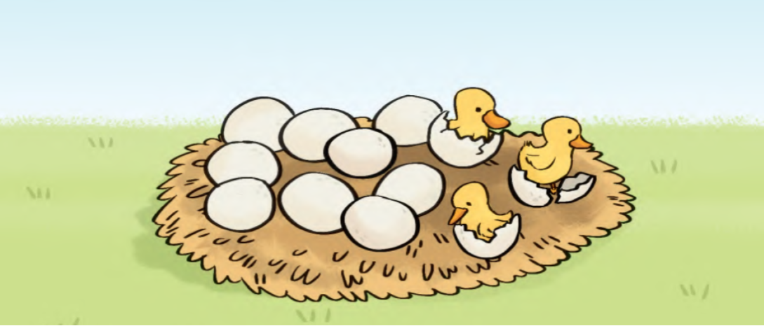
Nêu phép tính phù hợp với tranh sau:
12 – 3 = ?

Slide 12

KHÁM PHÁ
KIẾN THỨC MỚI

Slide 13


12 – 3 = ?
Đếm bớt 3
bắt đầu từ 12
9
10
11
12
Vậy 12 – 3 = 9
TRỪ BẰNG CÁCH ĐẾM BỚT

Slide 14
12 – 3 = 9
2 < 3
12 < 20

Slide 15
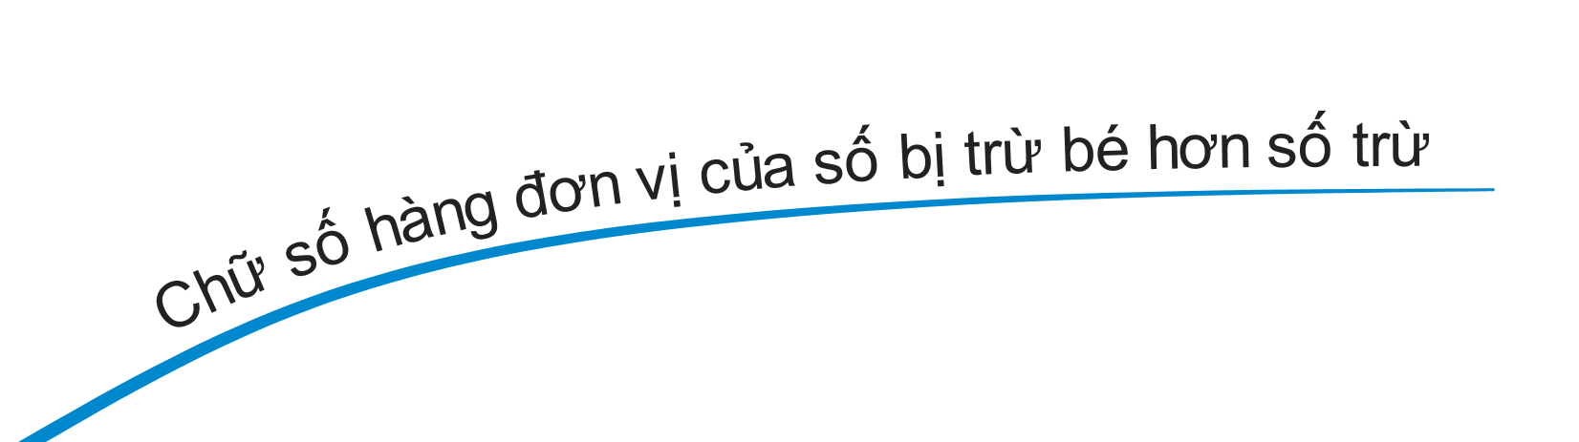
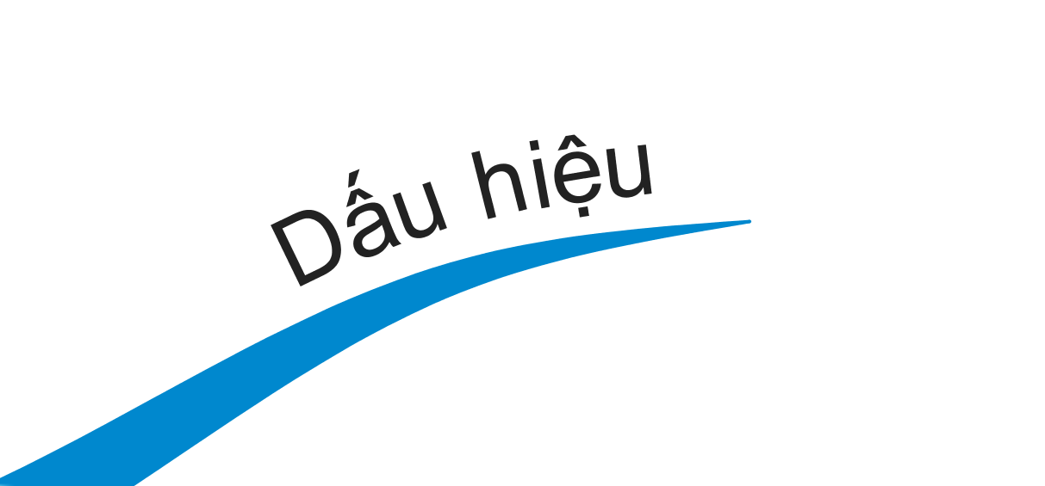
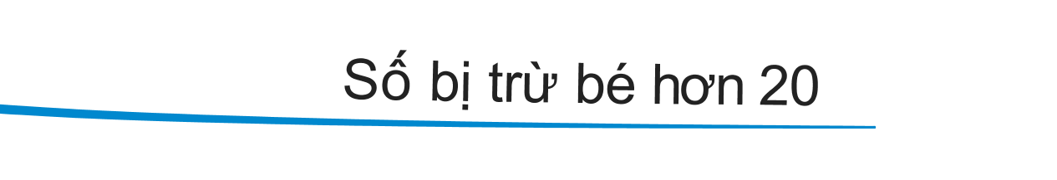

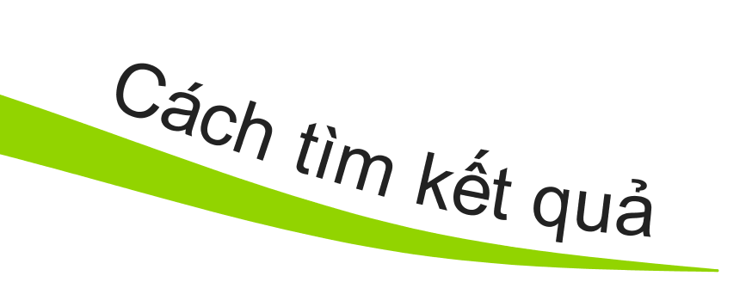
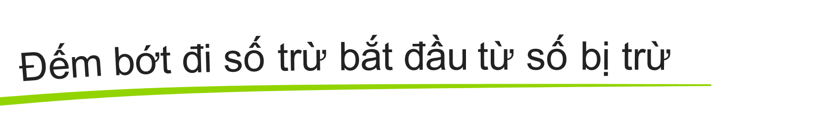

Slide 16
LUYỆN TẬP – THỰC HÀNH

Slide 17
1
Tính:
Đếm bớt 2
bắt đầu từ 11
9
10
11
11 – 2 =
13 – 4 =
Đếm bớt 4
bắt đầu từ 13

Slide 18
2
Tính:
THẢO LUẬN NHÓM BÀN
11 – 3 =
12 – 4 =
13 – 5 =
14 – 7 =

Slide 19
2
Tính:
11 – 3 =
12 – 4 =
13 – 5 =
14 – 7 =

Slide 20

3
Tính:
11 – 5 =
11 – 6 =
12 – 5 =
12 – 6 =
14 – 5 =
13 – 6 =

Slide 21
3
Tính:
11 – 5 =
11 – 6 =
12 – 5 =
12 – 6 =
14 – 5 =
13 – 6 =
11 - 6 = 5
5 + 6 = 11
11 - 5 = 6

Slide 22


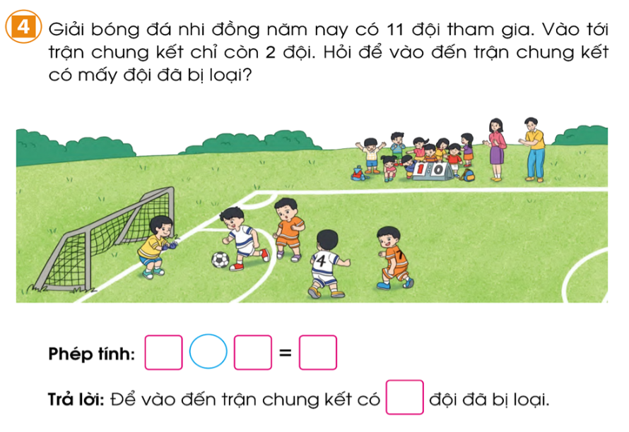



4

Slide 23

Hãy nêu một tình huống thực tế
em sử dụng phép trừ có nhớ trong
phạm vi 20
Bài học hôm nay em biết thêm được điều gì?

Slide 24

DẶN DÒ

Slide 25






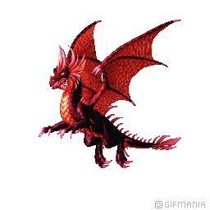

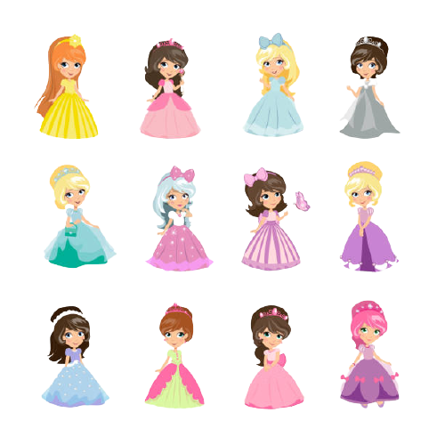


GIẢI CỨU CÔNG CHÚA
HƯỚNG DẪN
Thầy cô kích vào màn hình để bắt đầu trò chơi.
Kích chuột vào màn hình để hiện câu hỏi và đáp án. Kích chuột vào biểu tượng GO để chướng ngại vật biến mất.
Kích chuột vào màn hình để chuyển tới slide tiếp theo.
Ngày xửa ngày xưa, ở một vương quốc nọ có một nàng công chúa xinh đẹp đang bị rồng lửa bắt đi.
Chàng hiệp sĩ muốn giải cứu công chúa phải vượt qua rất nhiều thử thách, gặp rất nhiều quái vật, người khổng lồ hung dữ.
Em hãy giúp Hiệp sĩ đánh bại quái vật, người khổng lồ và rồng lửa để giải cứu công chúa bằng cách trả lời đúng các câu hỏi nhé!

Slide 26
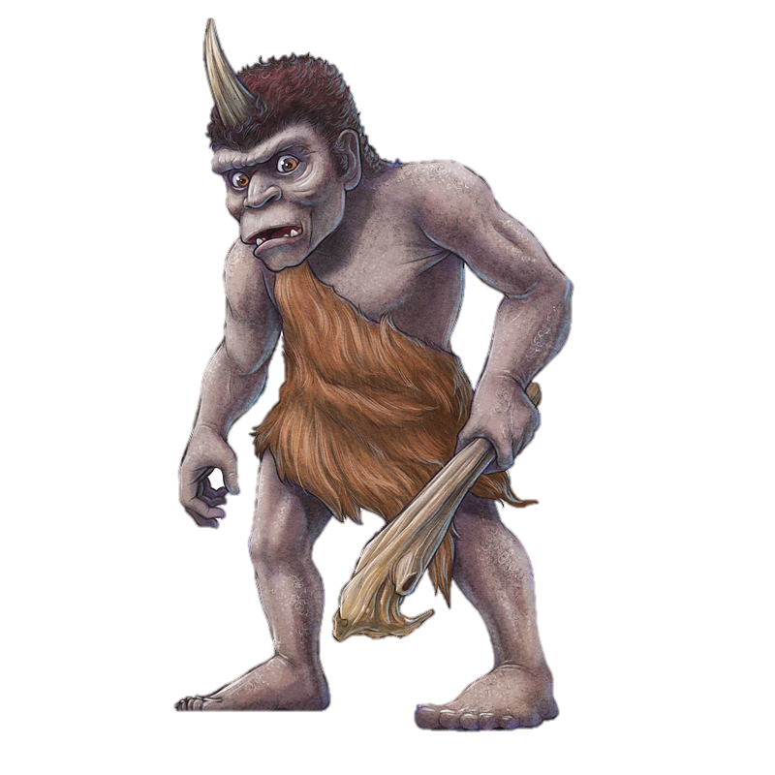


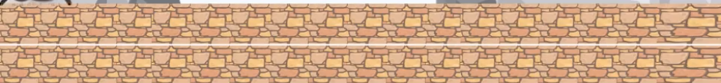
11 - 4 = ?
A. 7
C. 6
B. 8
D. 5

Slide 27



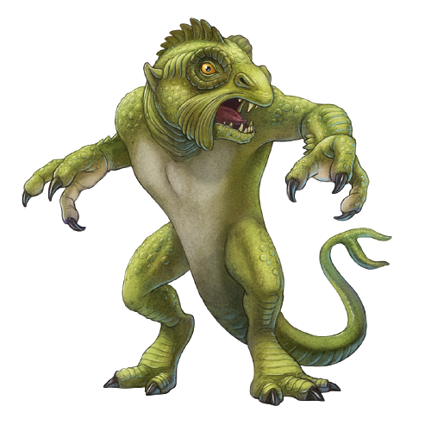


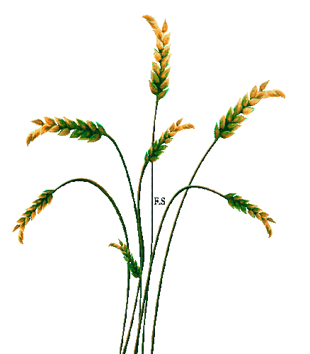

13 – 5 = ?
A. 7
C. 9
B. 6
D. 8

Slide 28

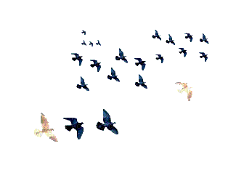
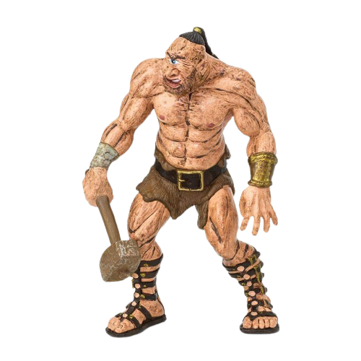
12 – 5 = ?
A. 5
B. 7
C. 6
D. 8

Slide 29


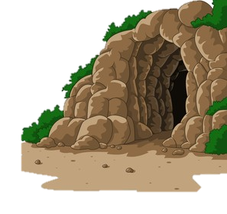
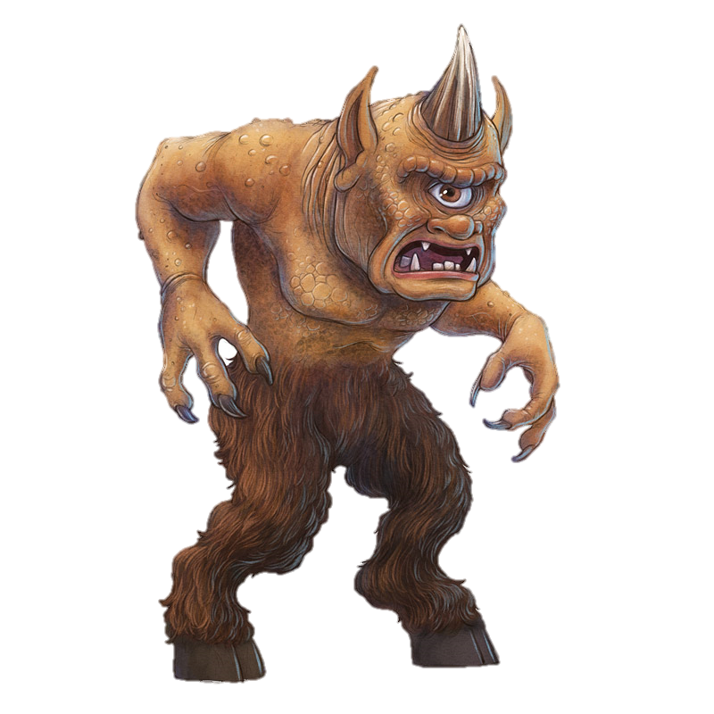
15 – 6 = ?
A. 10
B. 8
C. 9
D. 7

Slide 30
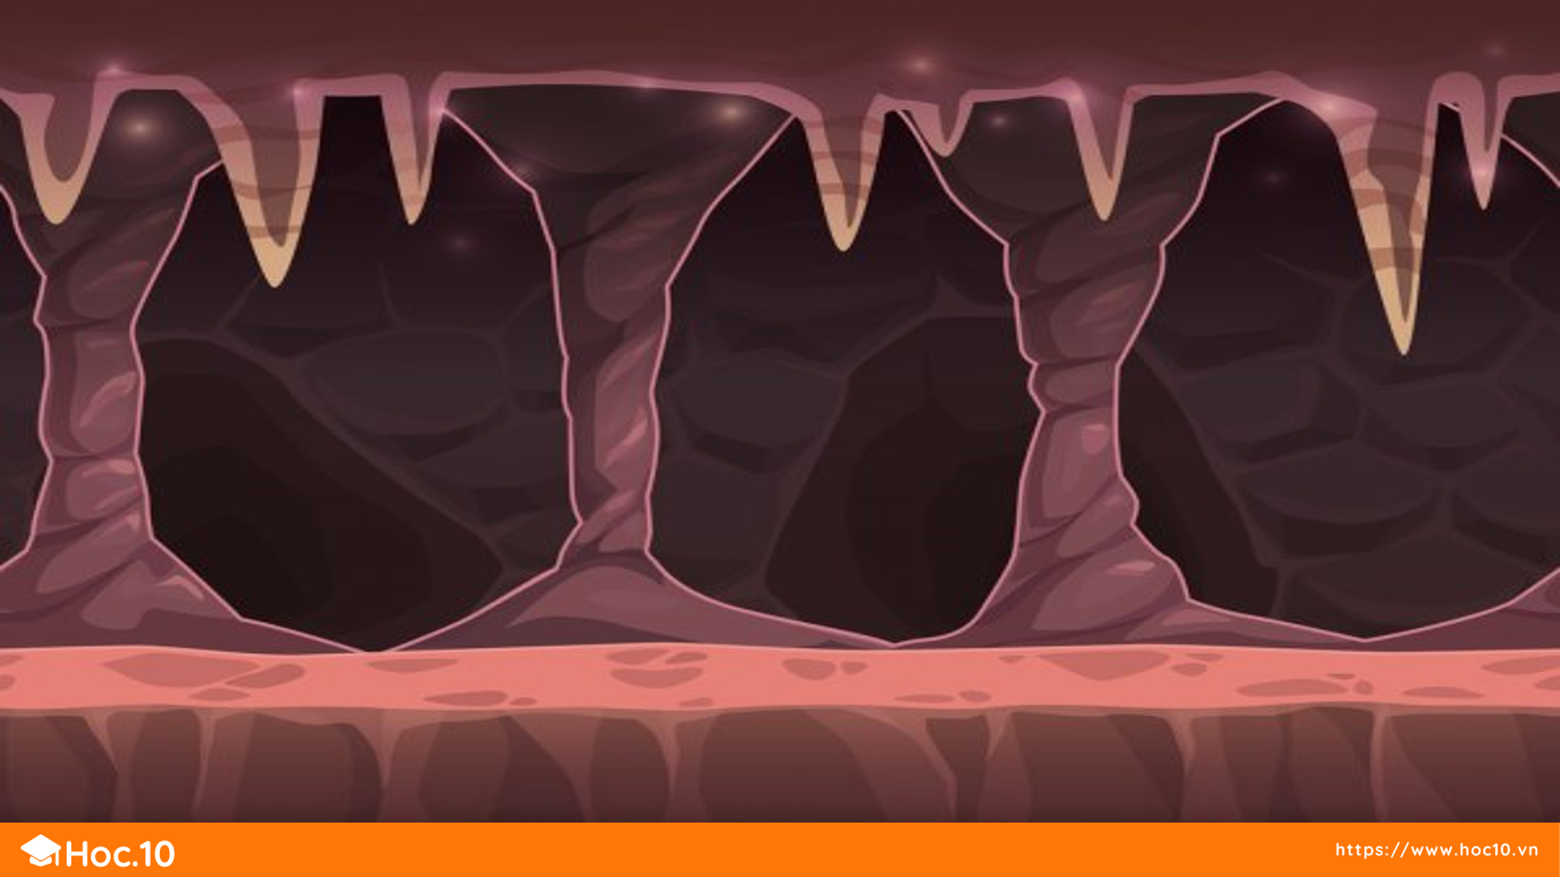

Tìm các phép tính có hiệu bằng 8
A. 13 – 5
C. 14 - 6
B. 12 - 3
D. 11 - 4

Slide 31


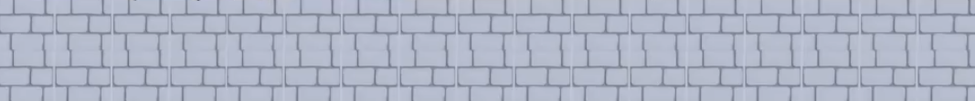
Cảm ơn các bạn rất nhiều!

Slide 32
Để có thể làm tốt các bài tập trên em nhắn bạn điều gì?
Bài học hôm nay em biết thêm được điều gì?

Slide 33
DẶN DÒ

Slide 34
Hoc10 chúc các em học tốt!

Slide 35


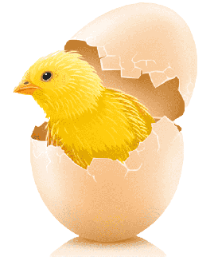



TRỪ BẰNG CÁCH ĐẾM BỚT
12 – 3 = ?
3
9
10
11
12
Đếm bớt 3
bắt đầu từ 12
Vậy 12 – 3 = 9

Slide 36
TRỪ BẰNG CÁCH ĐẾM BỚT
12 – 5 = ?
5
7
8
9
10
11
12
Đếm bớt 5
bắt đầu từ 12
Vậy 12 – 5 = 7

